Slide 1
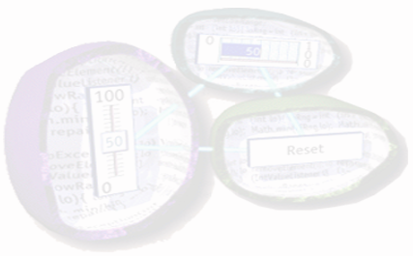
จาวาบีนและเอ็นเตอร์ไพรส์จาวาบีน
JavaBeans and Enterprise JavaBeans
โดย
นายนรกิจ คูหาอภิรมย์ 41013535
นายอิศวพันธ์ เอี่ยมประเสริฐกุล 41013561
อาจารย์ที่ปรึกษา
อาจารย์ชุติเมษฎ์ ศรีนิลทา

Slide 2
Java Beans
Java
Software Component
Java Beans

Slide 3
Java Beans
Bean’s Features
Property
Event
Customization
Introspection
Persistence

Slide 4
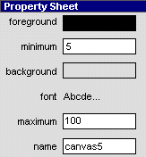
Java Beans
Property
Indexed Property
Simple Property

Slide 5
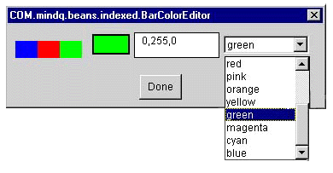
Java Beans
Property
Indexed Property

Slide 6
Java Beans
Property
Source
BoundProperty
PropertyChangeEvent
PropertyChangeListener
PropertyChange( )
Listener
Bound Property

Slide 7
Java Beans
Property
Source
ConstrainedProperty
PropertyChangeEvent
VetoableChangeListener
VetoableChange( )
Listener
Constrained Property

Slide 8
Java Beans
Event
Source
fire event
Pass state
Event state object
Listener
Unicast Event Source
Pass state
Listener1
Source
fire event
Event state object
Listener2
Multicast Event Source

Slide 9
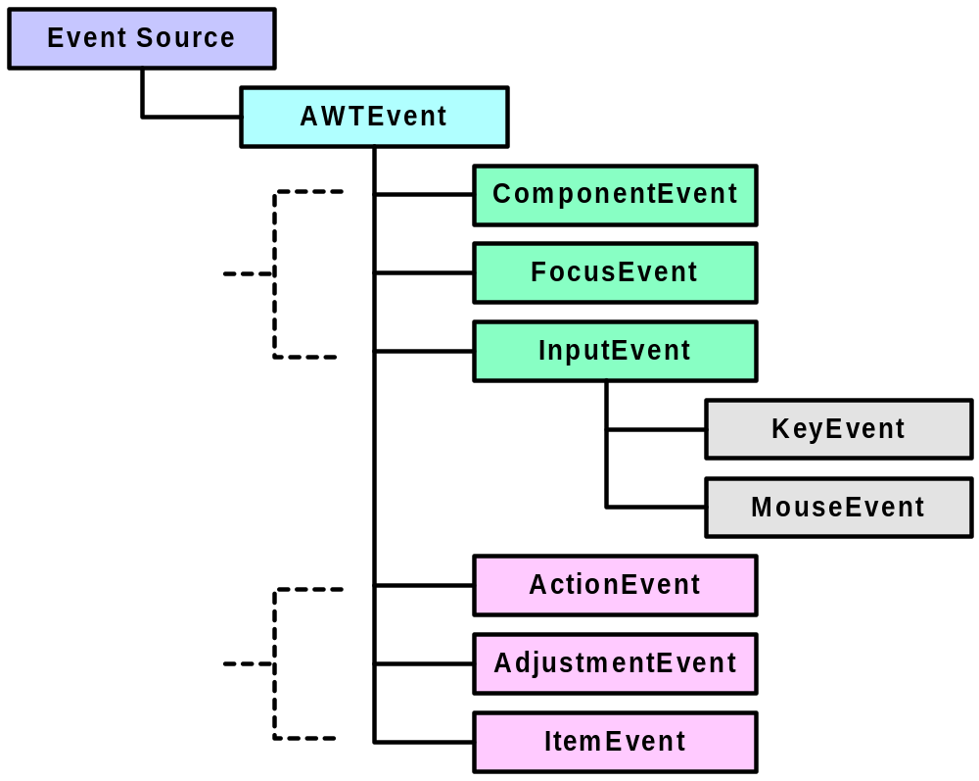
Java Beans
Event
Low-Level Event
Semantic Event

Slide 10

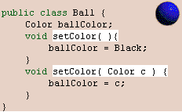


Java Beans
Customization

Slide 11
Java Beans
Introspection
Property
BeanInfo
Event
Method
Customizer class
Icon on toolbar

Slide 12
Java Beans
Persistence
length
component component
color font
component
length
component component
component
Application
Application
color
font
Persistence
storage
store
restore

Slide 13
Enterprise JavaBeans
Server component
Beans
Enterprise Beans

Slide 14
Enterprise JavaBeans
Enterprise JavaBeans Container
Enterprise JavaBeans Server
EJB Object interface
(client view)
Deployment
Descritors
methods
EJB Container
Client
Enterprise Bean
EJB Component
create
find
remove
EJB Home
(bean identifier)
Environment

Slide 15
Enterprise JavaBeans
ประโยชน์ที่ได้รับ
การนำคอมโพเน็นต์ไปใช้งาน
ความอิสระของสถาปัตยกรรม
ด้านการเพิ่มปริมาณในการพัฒนา
การปรับเปลี่ยนทำได้มากขึ้น
การรวมเข้าด้วยกัน
ความสามารถและการเพิ่มขนาดได้

